Slide 1
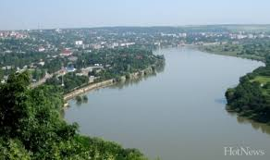
Добро пожаловать в Молдову

Slide 2
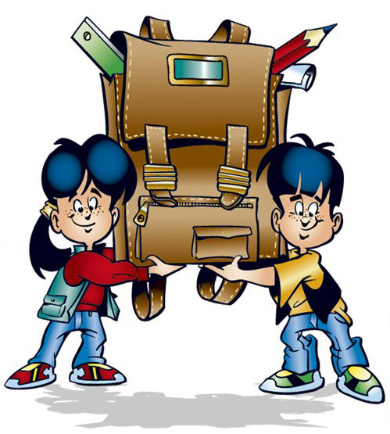
Дополнение - второстепенный член предложения,который обозначает предмет и отвечает на вопросы кого? чего? кому? чему? кем? чем? О ком? О чем?

Slide 3
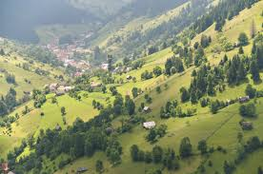

Slide 4
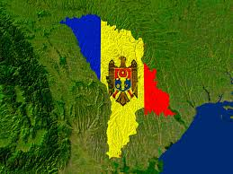

Slide 5
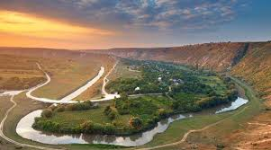

Slide 6
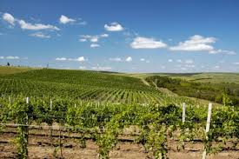

Slide 7
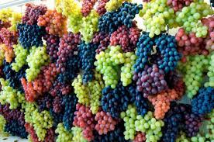

Slide 8
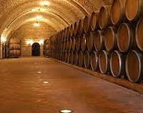
Подземный город Крикова
Молдова известна своими винами и коньяками

Slide 9
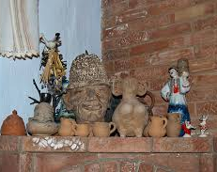
Древние традицион -ные виды искусства :
Гончарство
Резьба по дереву
Лозоплетение
Ручная вышивка
Ковроткачество
Мастерство кружевниц

Slide 10
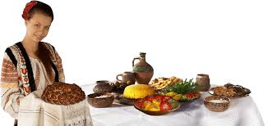
Мы гостеприимный народ

Slide 11
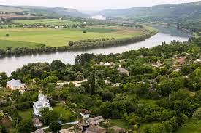
Молдова
Тонет дом в листве зеленой,
В двух шагах не виден дом .
Листья дуба ,листья клена,
Сколько зелени кругом !

Slide 12
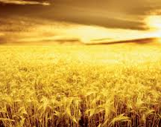
Песня золота литого –
Звон колосьев над холмом.
Сколько света золотого,
Сколько золота кругом!

Slide 13
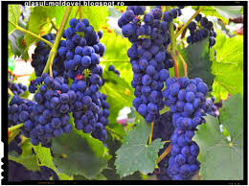
Синий виноград в долине,
Синим он горит огнем.
Сколько сини,сколько сини,
Сколько синего кругом.

Slide 14
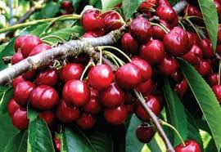
У ребят полны корзины,
Падает заря дождем. Сколько вишни и малины,
Сколько красного кругом!
Гр.Виеру

Slide 15
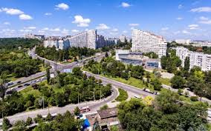
Город мой

Slide 16
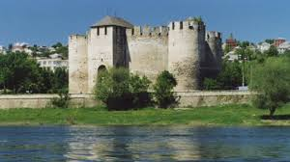
Сорокская крепость

Slide 17
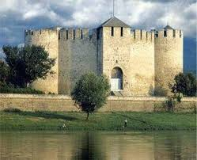
На берегу Днестра стоит старая Сорокская кре -пость. Она возвышается над обрывом четырьмя круглыми башнями и часовней двадцати -метровой высоты.

Slide 18
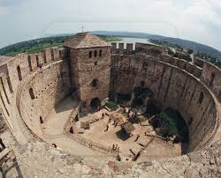
Крепость была построена в XV веке мастерами из Трансильвании по прика -зу господаря Петра Раре - ша. Легенда гласит, что в старину под ее стены пришли грозные враги. Они окружили крепость и стали ждать, когда у ее защитников кончатся припасы.Тогда защитники сами откроют ворота и сдадутся в плен.

Slide 19
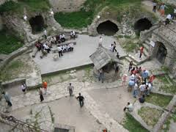
Прошло много месяцев, и люди в крепости совсем ослабели от голода.

Slide 20
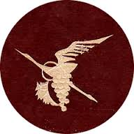
Однажды над крепостью появились аисты, которые держали в клювах виноградные гроздья . Птицы бросали виноград защитникам .
Так продолжалось много дней : птицы прилетали и помогали защитникам выстоять . А потом подос -пела помощь , и враг был разбит.
Мужественными и хра -брыми были наши предки.

Slide 21
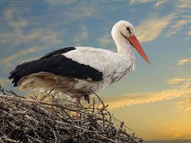

Slide 22
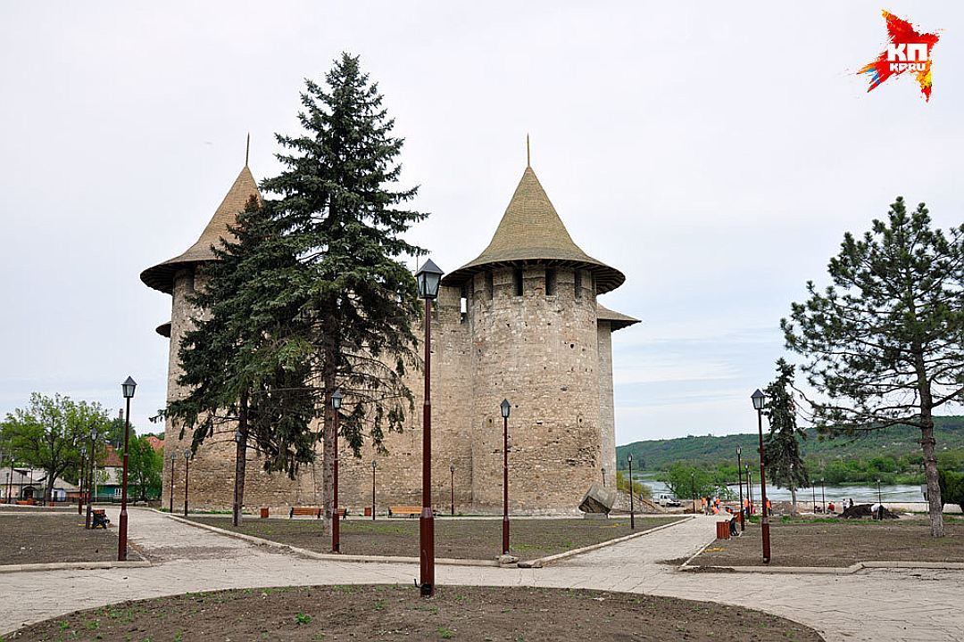

Slide 23
